Slide 1
DEPARTAMENTO DE CATEQUESE
“CATEQUISTA MINISTRO”
APRESENTAÇÃO NAS FORANIAS

Slide 2
CATEQUISTA MINISTRO
I PARTE: A MINISTERIALIDADE LAICAL NA IGREJA
II PARTE: O MINISTÉRIO DO CATEQUISTA: DOC 112
III PARTE: O PROCESSO DIOCESANO: PASSO A PASSO

Slide 3
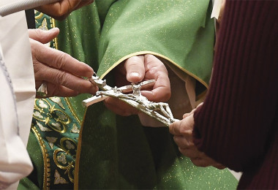
“A Igreja quis reconhecer este serviço como expressão concreta do carisma pessoal, que tanto favoreceu o exercício da sua missão evangelizadora.
Olhar para a vida das primeiras comunidades cristãs, que se empenharam na difusão e progresso do Evangelho, estimula também hoje a Igreja a perceber quais possam ser as novas expressões para continuarmos a permanecer fiéis à Palavra do Senhor, a fim de fazer chegar o seu Evangelho a toda a criatura.”
Papa Francisco
Motu Próprio: Antiquum Ministerium (n. 2)
Ministério do Catequista

Slide 4
O MINISTÉRIO DO CATEQUISTA
SERVIÇO
FIDELIDADE A PALAVRA
MINISTÉRIO
Dimensão Vocacional
CARISMA PESSOAL
MISSÃO EVANGELIZADORA
DISCÍPULOS - MISSIONÁRIOS

Slide 5
APRESENTAÇÃO:
A Igreja recebeu de Jesus Cristo a missão de evangelizar. “Ide por todo o mundo e proclamai o Evangelho a toda criatura” (Mc 16,15).
OBJETIVO DA CATEQUESE:
Visa, portanto, dinamizar a evangelização a partir das comunidades eclesiais missionárias fazendo da catequese uma ação permanente e transformadora que leve o catequizando ao conhecimento da verdade sobre Jesus Cristo, a Igreja e o homem, para que possa dar uma resposta de fé na vida pessoal e comunitária.

Slide 6
ENTENDENDO A CATEQUESE COMO MINISTÉRIO:
(DCq 111)
Catequese é o processo de educação permanente, progressiva e sistemática da fé. Sendo um verdadeiro ministério e um dos serviços mais importantes da Igreja, os catequistas atuam sempre em comunhão com a Igreja, com a hierarquia, e com a sua comunidade.
Toda a comunidade cristã é responsável pelo ministério da catequese, mas cada um conforme a sua condição particular na Igreja: ministros ordenados, pessoas consagradas, fiéis leigos.
- Através deles, na diferença das funções de cada um, o ministério catequético oferece, de modo completo, a Palavra e o testemunho da realidade eclesial. Se faltasse qualquer uma dessas formas de presença, a catequese perderia parte da própria riqueza e do próprio significado. O catequista pertence a uma comunidade cristã e é dela expressão.

Slide 7
I – PARTE
A MINISTERIALIDADE NA IGREJA:
“FUNDAMENTOS”

Slide 8
um percurso histórico: Dimensão Vocacional
O Espírito do Senhor Jesus, fonte perene da vida e missão da Igreja, distribui aos membros do Povo de Deus os dons que permitem a cada um, de modo diverso, contribuir para a edificação da Igreja e para o anúncio do Evangelho.
Estes carismas, chamados ministérios, uma vez que são publicamente reconhecidos e instituídos pela Igreja, são postos à disposição da comunidade e da sua missão de forma estável.
Em certos casos, esta contribuição ministerial tem a sua origem num sacramento específico, a Ordem sagrada. Outras tarefas, ao longo da história, foram instituídas na Igreja e confiadas mediante um rito litúrgico não sacramental a fiéis individuais, em virtude de uma peculiar forma de exercício do sacerdócio batismal, e em benefício do ministério específico de bispos, presbíteros e diáconos.

Slide 9
Ministerialidade na Igreja antiga: funções litúrgico-religiosas e caritativas
Ordens menores:
o Ostiariato,
o Leitorado,
o Acólito,
Outros…
Ordens maiores:
Subdiaconato,
Diaconato e
Presbiterado
CARACTERISTICAS:
- Conferidos com um rito especial!
- Para exercer determinada função eclesiástica – (DIMENSÃO VOCACIONAL)!
- Ordens Menores: Confusa e Diversa!
- Concílio Vaticano II: Renovação geral e ordenada da Liturgia – Sacrosanctum Concílium.

Slide 10
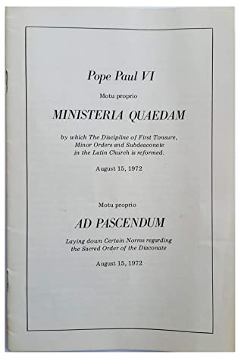
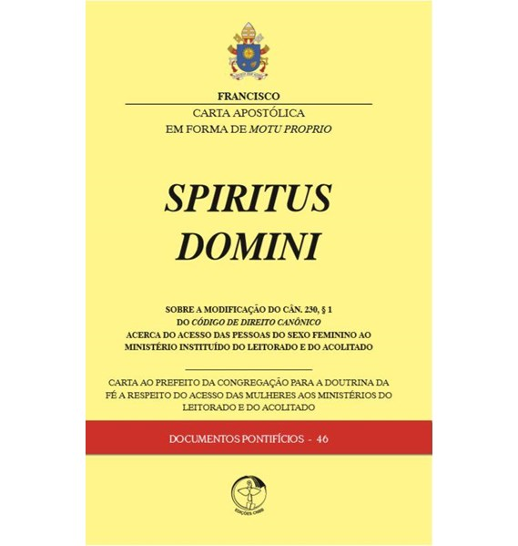
CONTINUIDADE E DESCONTINUIDADE MINISTERIAL
Motu Próprio – reforma da disciplina relacionada a primeira Tonsura, às ordens menores e ao subdiaconado na Igreja Latina.
Motu Próprio – acerca do acesso das pessoas do sexo feminino ao ministério instituído de Leitor e Acólito.

Slide 11
MINISTERIA QUAEDAM: (1972)
(CONTINUIDADE E DESCONTINUIDADE COM A IGREJA ANTIGA
Dimensão vocacional:
A Igreja já instituiu em tempos remotos alguns ministérios para prestar devidamente o culto sagrado a Deus e ao serviço do Povo de Deus, segundo as suas necessidades; com eles, foram confiados aos fiéis, para que pudessem exercê-los, funções litúrgico-religiosas e caritativas, de acordo com as diversas circunstâncias. Esses ministérios eram muitas vezes conferidos com um rito especial pelo qual o fiel, uma vez obtida a bênção de Deus, era constituído dentro de uma classe ou graú para exercer determinada função eclesiástica.

Slide 12
MINISTERIA QUAEDAM: (1972)
(CONTINUIDADE E DESCONTINUIDADE COM A IGREJA ANTIGA
Portanto, depois de madura reflexão, solicitando o voto dos peritos, consultando as Conferências Episcopais e levando em conta suas opiniões, e igualmente depois de deliberar com nossos venerados Irmãos membros das Sagradas Congregações competentes, com nossa Autoridade Apostólica, estabelecemos o seguinte: normas, revogando, se necessário e na medida do necessário, as prescrições do Código de Direito Canônico até agora em vigor, e as promulgamos com esta Carta.
II. Aqueles que até agora eram conhecidos pelo nome de "Ordens Menores", passarão a ser chamados de "Ministérios".
III. Os ministérios podem ser confiados a leigos, para que não sejam considerados algo reservado aos candidatos ao sacramento da Ordem.
IV.Os ministérios que devem ser mantidos em toda a Igreja latina, adaptando-os às necessidades atuais, são dois: o de Leitor e o de Acólito. As funções desempenhadas até agora pelo Subdiácono são confiadas ao Leitor e ao Acólito; Portanto, a Ordem Maior do Subdiaconado deixa de existir na Igreja latina. No entanto, isso não impede que, em alguns lugares, na opinião das Conferências Episcopais, o Acólito também possa ser chamado de Subdiácono.
VII. A instituição de Leitor e Acólito, segundo a venerável tradição da Igreja, é reservada aos homens.

Slide 13
MINISTÉRIA QUAEDAM:(1972)
(CONTINUIDADE E DESCONTINUIDADE COM A IGREJA ANTIGA
Afirmava o Papa Paulo VI:
“Além dos ministérios comuns a toda a Igreja latina, nada impede as Conferências Episcopais de pedir à Sé Apostólica que institua outros que, por motivos particulares, considerem necessários ou muito úteis na sua própria região.
- Entre estes encontram-se, por exemplo, o ofício de Ostiário, Exorcista e Catequista, e outros que são confiados a quem cuida das obras de caridade, quando esta função não é confiada aos diáconos”.
(PAUL0 PP. VI: Ministéria Quaedam, n 05)

Slide 14
Dessa forma, estabelece na Igreja Latina, um ordenamento, quanto aos ministérios:
ORDENADOS - Diaconato - Presbiterado - Episcopado | NÃO-ORDENADOS - Ministério Laico: Leitor Acólito
- O Ministério Laico está relacionado diretamente com o Batismo. Jamais com o ministério ordenado.

Slide 15
SPIRITUS DOMINI (2021) – Continuidade e descontinuidade
Modificação do Cân. 230, inciso I do CIC, acerca do acesso das pessoas do sexo feminino ao ministério Instituído do Leitorado e Acolitado.
Neste sentido, diz o Papa Francisco:
Seguindo uma tradição venerável, a recepção dos “ministérios laicais”, que São Paulo VI regulamentou no Motu Próprio Ministeria Quaedam (17 de agosto de 1972), precedia em forma de preparação a recepção do Sacramento da Ordem, embora tais ministérios fossem conferidos a outros fiéis idóneos de sexo masculino.

Slide 16
SPIRITUS DOMINI: (Continuidade e descontinuidade) -2021
Modificação do Cân. 230, inciso I do CIC, acerca do acesso das pessoas do sexo feminino ao ministério Instituído do Leitorado e Acolitado.
{DIMENSÃO VOCACIONAL}:
(...), nestes últimos anos alcançou-se um desenvolvimento doutrinal que evidenciou como determinados ministérios instituídos pela Igreja têm como fundamento a condição comum de batizado e o sacerdócio real recebido no Sacramento do Batismo; eles são essencialmente distintos do ministério ordenado, recebido com o Sacramento da Ordem. Com efeito, também uma prática consolidada na Igreja latina confirmou que tais ministérios laicais, baseando-se no Sacramento do Batismo, podem ser confiados a todos os fiéis que forem idóneos, de sexo masculino ou feminino, de acordo com quanto já é implicitamente previsto pelo cânone 230 § 2.
Os leigos que tiverem a idade e as aptidões determinadas com decreto pela Conferência Episcopal, podem ser assumidos estavelmente, mediante o rito litúrgico estabelecido, nos ministérios de leitores e de acólitos; no entanto, tal concessão não lhes atribui o direito ao sustento ou à remuneração por parte da Igreja”!
(Modificação: cânone 230 § I do Código de Direito Canônico )

Slide 17
ANTIQUUM MINISTERIUM
E neste horizonte, se inscreve a história do ministério do Catequista - parte do princípio de que os catequistas são vocacionados:
“(...)”. Ser instituído como Catequista significa, portanto,
"Visibilizar para todos a confirmação do seu sim para um importantíssimo serviço, mas que requer muita dedicação e esforço para testemunhar com a própria vida a fé, a esperança e o amor”.
Por outro lado, nenhuma vocação se encerra no chamado tornando a catequese um lugar comum de experiencial vivencial e de alegria do conhecimento de Jesus Cristo.
Isto é, compreendeu-se ao longo da história da Igreja latina o ministério do Catequista como um serviço e responsabilidade vivida e experimentada na vida e missão da Igreja.

Slide 18
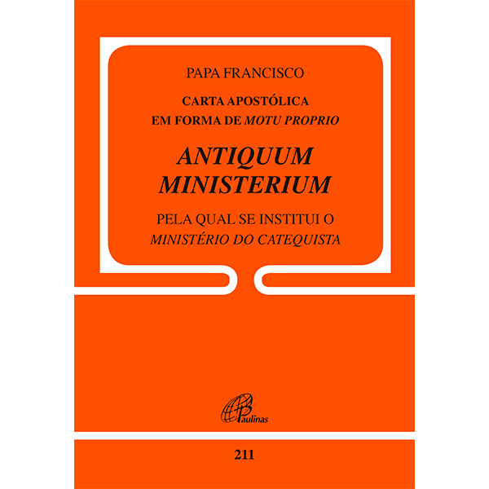
A CATEQUESE É VOCAÇÃO
A partir do Motu Próprio Antiquum Ministerium (novembro/ 2021), ficou mais evidente o aspecto vocacional da catequese.

Slide 19
Ministério
Antigo
é o de catequista
na Igreja

Slide 20
SAGRADA ESCRITURA
Os teólogos pensam, comumente, que se encontram os primeiros exemplos já nos escritos do Novo Testamento:
“E aqueles que Deus estabeleceu na Igreja são, em primeiro lugar, apóstolos; em segundo, profetas; em terceiro, mestres; em seguida, há o dom dos milagres, depois o das curas, o das obras de assistência, o de governo e o das diversas línguas. Porventura são todos apóstolos? São todos profetas? São todos mestres? Fazem todos milagres? Possuem todos o dom das curas? Todos falam línguas? Todos as interpretam? Aspirai, porém, aos melhores dons. Aliás vou mostrar-vos um caminho que ultrapassa todos os outros” (I Cor 12, 28-31).
E ainda afirma o Evangelista Lucas:
“Resolvi eu também, depois de tudo ter investigado cuidadosamente desde a origem, expô-los os factos que entre nós se consumaram a ti por escrito e pela sua ordem, caríssimo Teófilo, a fim de reconheceres a solidez da doutrina em que foste instruído” (Lc 1, 3-4).

Slide 21
TRADIÇÃO
Desde os seus primórdios, a comunidade cristã conheceu uma forma difusa de ministerialidade, concretizada no serviço de homens e mulheres que, obedientes à ação do Espírito Santo, dedicaram a sua vida à edificação da Igreja. Toda a história da evangelização destes dois milênios manifesta, com grande evidência, como foi eficaz a missão dos catequistas. Não se pode esquecer a multidão incontável de leigos e leigas que tomaram parte, diretamente, na difusão do Evangelho através do ensino catequético.

Slide 22
O MAGISTÉRIO
A partir do Concílio Vaticano II, a Igreja apercebeu-se, com renovada consciência, da importância do compromisso do laicato na obra de evangelização. Reafirmou-se, portanto, a grande necessidade que há, tanto para a implantação da Igreja como para o crescimento da comunidade cristã, do envolvimento direto dos fiéis leigos nas várias formas em que se pode exprimir o seu carisma.
- Em consonância com os direcionamentos conciliar, havia o interesse constante dos Sumos Pontífices, do Sínodo dos Bispos, das Conferências Episcopais e dos vários Pastores, que, no decorrer destas décadas, imprimiram uma notável renovação à catequese: o Catecismo da Igreja Católica, a Exortação apostólica Catechesi tradendae, o Diretório Catequético Geral, o Diretório Geral da Catequese, o recente Diretório da Catequese, (...)

Slide 23
CONFERENCIAS EPISCOPAIS - CNBB
(...)juntamente com inúmeros Catecismos nacionais, regionais e diocesanos são expressão do valor central da obra catequética, que coloca em primeiro plano a instrução e a formação permanente dos fiéis.

Slide 24
O BISPO – O PRESBITÉRIO
“DEPARTAMENTO DE CATEQUESE”
Sem diminuir em nada a missão própria do Bispo – de ser o primeiro Catequista na sua diocese, juntamente com o presbitério que partilha com ele a mesma solicitude pastoral –(...) se sentem chamados a colaborar no serviço da catequese.

Slide 25
INSTITUIÇÃO DO MINISTÉRIO DO CATEQUISTA
Neste ínterim, depois de ter ponderado todos os aspetos, em virtude da autoridade apostólica, o Papa Francisco, no dia 10 de maio do ano de 2021, memória litúrgica de São João de Latrão, institui o ministério de Catequista, convidando a Igreja por meio de suas conferencias Episcopais e Dioceses a tornarem realidade este Ministério, com critérios e direcionamentos desde a escolha, passando pelo processo formativo até a instituição propriamente dita:
Já aquilo que diz respeito ao Rito de Instituição “A Congregação para o Culto Divino e a Disciplina dos Sacramentos providenciará, (...), a publicação do Rito de Instituição do ministério laical de Catequista”.

Slide 26
INSTITUIÇÃO DO MINISTÉRIO DO CATEQUISTA
“Convido, pois, as Conferências Episcopais a tornarem realidade o ministério de Catequista, estabelecendo o itinerário formativo necessário e os critérios normativos para o acesso ao mesmo, encontrando as formas mais coerentes para o serviço que estas pessoas serão chamadas a desempenhar em conformidade com tudo o que foi expresso por esta Carta Apostólica”.
(FRANCISCO. PP: n 09)

Slide 27
INSTITUIÇÃO DO MINISTÉRIO DO CATEQUISTA
Conquanto, ao ministério instituído de Catequista, sejam chamados homens e mulheres de fé profunda e maturidade humana, que tenham uma participação ativa na vida da comunidade cristã, sejam capazes de acolhimento, generosidade e vida de comunhão fraterna, recebam a devida formação bíblica, teológica, pastoral e pedagógica, para ser solícitos comunicadores da verdade da fé e tenham já maturado uma prévia experiência de catequese.
Requer-se que sejam colaboradores fiéis dos presbíteros e diáconos, disponíveis para exercer o ministério onde for necessário e animados por verdadeiro entusiasmo apostólico.

Slide 28
II PARTE:
MINISTÉRIO DO CATEQUISTA:
- NATUREZA
- PREPARAÇÃO DIOCESANA
- CRITÉRIOS PARA ESCOLHA

Slide 29

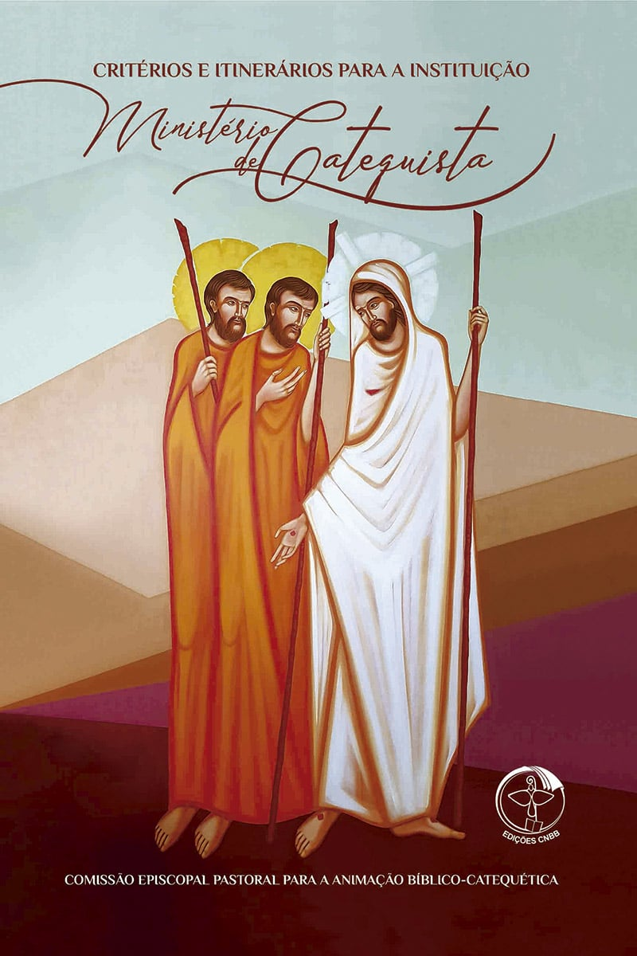

O MINISTÉRIO DO CATEQUISTA
1ª EDIÇÃO 2007
2ª EDIÇÃO 2021
2021
2021
2022

Slide 30
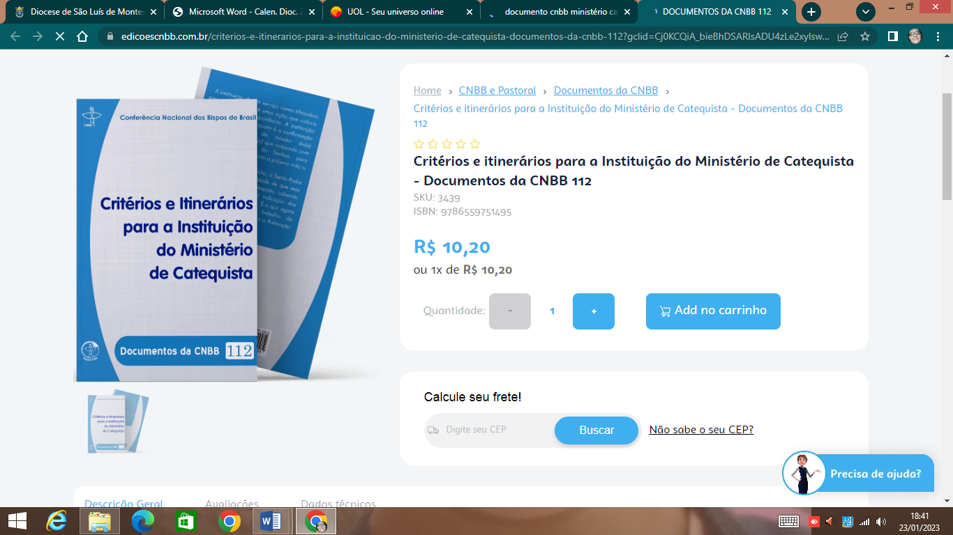
O DOCUMENTO 112 DA CNBB
Na sua primeira Publicação a Comissão Episcopal Pastoral para a animação Bíblico- Catequética da CNBB, a partir da redação feita por uma equipe de membros do GREBICAT, apresentaram importantes critérios e encaminhamentos práticos para o que pode ser uma vigorosa experiência de maturidade evangelizadora para a Igreja no Brasil: o ministério de Catequista.
Agora, surge, portanto, nova publicação a partir das sugestões dos bispos e nova redação aprovada na 59ª AGO em Aparecida – SP (Setembro / 2022), como resultado final para os devidos critérios e itinerários para instituição de tal Ministério.

Slide 31
O DOCUMENTO 112 DA CNBB
APRESENTAÇÃO
critérios e itinerários para a instituição do ministério de catequistas
critérios para discernimento dos catequistas que serão instituídos
itinerários formativos
considerações sobre a estabilidade do ministério
Movimentos eclesiais e o ministério do catequista
E o catequista que não se torna ministro instituído?
CONCLUSÃO

Slide 32
NATUREZA DO MINISTÉRIO
O Catequista é chamado, antes de mais nada, a exprimir a sua competência no serviço pastoral da transmissão da fé que se desenvolve nas suas diferentes etapas:
- desde o primeiro anúncio que introduz no querigma, passando pela instrução que torna conscientes da vida nova em Cristo e prepara de modo particular para os sacramentos da iniciação cristã, até à formação permanente que consente que cada batizado esteja sempre pronto que como diz são Pedro precisa “dar a razão da sua esperança a todo aquele que lhe peça” (I Pd 3, 15).

Slide 33
NATUREZA DO MINISTÉRIO
O Catequista é simultaneamente testemunha da fé, mestre e mistagogo, acompanhante e pedagogo que instrui em nome da Igreja.
Uma identidade que só mediante a oração, o estudo e a participação direta na vida da comunidade é que se pode desenvolver com coerência e responsabilidade.
(cf. Cons. Pont. para a Promoção da Nova Evangelização, Diretório da Catequese, 113).

Slide 34
ESTABILIDADE DO MINISTÉRIO
O trabalho catequético deve ser a partir da realidade e dentro das Diretrizes Gerais da Ação Evangelizadora da Igreja, do Diretório Nacional da Catequese, do Plano de Pastoral da Diocese e do planejamento paroquial.
A coordenação Diocesana, juntamente com os representantes das Foranias, deve procurar acompanhar e incentivar o desempenho dos catequistas, preocupando-se com a formação dos mesmos através de cursos, encontros, reuniões, retiros, e celebrações, buscando, preparando-os para o exercício do ministério.
E desta maneira deve planejar e oferecer:
O cultivo de sua espiritualidade
O domínio dos conteúdos da catequese
O conhecimento da Bíblia e da caminhada da Igreja
O conhecimento da realidade e o desenvolvimento de uma visão crítica
O estudo de dinâmicas e métodos da catequese,
O incentivo para um compromisso comunitário e social,
A compreensão do valor da liturgia na catequese
A formação de uma consciência moral diante das exigências do Evangelho.

Slide 35
Estas características que serão acentuadas pela coordenação diocesana garantirá a estabilidade:
Este Ministério, portanto, deve ser celebrado a cada 04 a 05 anos em celebração Diocesana corroborando assim, a importância de tal ministério.
Decerto, que dá-se um marco significativo na história da catequese: ajudará a melhorar a qualidade da formação e valorizar seu ministério na comunidade eclesial.

Slide 36
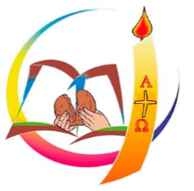
PREPARAÇÃO DIOCESANA PARA O MINISTÉRIO DO CATEQUISTA
ETAPAS
CRITÉRIOS PARA ESCOLHAS
ITINERÁRIOS FORMATIVOS

Slide 37
ETAPAS
1 - O estudo do Motu Proprio “Antiquum Ministerium” pela Coordenação Diocesana da Catequese a serviço da IVC e sua equipe.
2 - Um levantamento da realidade formativa da diocese (o que existe, os avanços, as dificuldades): Mapeamento. É interessante escutar as paróquias sobre as reais necessidades dos catequistas. Cada diocese já tem o seu próprio caminho no âmbito da formação, e isso deve ser considerado.
3 - A Coordenação Diocesana da Catequese a serviço da IVC, em diálogo com o Bispo diocesano, elabora, a partir das orientações fornecidas pela Conferência Episcopal, um plano formativo em vista da recepção do Ministério, contendo:
- Itinerário de formação para catequistas já atuantes (aplicação imediata);
- Itinerário de formação para catequistas iniciantes (aplicação em médio prazo);
4 - Então, a Coordenação Diocesana da Catequese a serviço da IVC oferecerá, também às equipes de coordenação paroquial da IVC (e formadores de catequistas, se houver) uma preparação prévia. O objetivo será orientar as paróquias para discernir sobre o Ministério e sobre a execução do plano formativo em vista do seu recebimento.

Slide 38
ITINERÁRIOS FORMATIVOS
ITINERÁRIO PARA CATEQUISTAS ATUANTES
ITINERÁRIO PARA CATEQUISTAS INICIANTES

Slide 39
ITINERÁRIOS
E, em consequência disso os Bispos do Brasil apontam alguns pré-requisitos para estes itinerários que devem ser observados atentamente, pela Coordenação Diocesana:
VAMOS CONHECÊ-LOS???

Slide 40
PRÉ -REQUISITOS
O Rito da Instituição já foi aprovado pelos bispos, mas precisa ser reconhecido por Roma – precisamos esperar esse retorno antes de instituir.
Para que o catequista ingresse em qualquer um dos itinerários é aconselhável que seja indicado pelos Conselhos da comunidade: CPP, CAP, Coordenações de comunidade e pelo pároco.
Os itinerários serão organizados e adaptados pela Diocese, que também pode permitir que as formações sejam feitas em nível paroquial ou forâneo, aproveitando experiências formativas já existentes.
Considerar o Ministério como o coroamento de uma caminhada. O Ministério não é algo a ser alcançado pelo catequista, mas fruto de um processo. (*****)

Slide 41
PRÉ -REQUISITOS
Promover uma formação de inspiração catecumenal, considerando-a como seu critério fundamental, conforme orientam os diretórios catequéticos.
SER: Querigma
SABER: Discípulado
SABER FAZER: Purificação / Iluminação
Realizar uma formação global e integral. A formação deve ter o cuidado de não somente desenvolver a capacitação didática, metodológica e técnica do catequista, mas principalmente sua vivência pessoal e o desenvolvimento de sua maturidade humana e comunitária, além do seu compromisso com a transformação do mundo.
Mistagogia

Slide 42
CRITÉRIOS PARA ESCOLHA
Seguindo a valência vocacional, estabeleceu-se, todavia, alguns pré-requisitos para eleição dos catequistas que adentraram no Itinerário formativo para o ministério.
Reconhecimento da Comunidade;
Idade mínima de 20 anos;
Experiência e atuação na Catequese: mínimo de 5 anos, depois de ser catequista;
Formação básica e específica.

Slide 43
FORMAÇÃO MINISTERIAL
“CATEQUISTA ATUANTES”

Slide 44
ITINERÁRIO PARA CATEQUISTAS ATUANTES
São os que, no momento, já cumprem todos os critérios - em torno de 6 meses de duração até a Instituição. Contempla:
Encontro de animação vocacional catequética: Apresentação paroquial do projeto e entrega da ficha de adesão (manifestação do desejo)
Processo de escolha (Comissão paroquial)
Celebração de apresentação dos candidatos ao Ministério de Catequista.
Formação Ministerial
Instituição.

Slide 45
CONTEÚDOS
SER – O catequista ministro da Palavra: (Querigma)
- O Ministério de Catequista;
SABER – O catequista testemunha da fé e guardião da memória de Deus: (Discipulado)
- O Evangelho de Jesus Cristo (a centralidade do Evangelho na catequese; a Cristologia à luz de cada Evangelho, etc.),
- Crer (o Símbolo da fé, destaque para Jesus Cristo; ter em conta o ecumenismo e o diálogo inter-religioso)
- Celebrar (relação entre Catequese e Liturgia)
- Viver (as Bem-Aventuranças, a missão do cristão no mundo)
- Orar (o Pai-Nosso como modelo de oração do catequista)
SABER FAZER – O catequista mestre e mistagogo: (Purificação e iluminação)
- A catequese de inspiração catecumenal e o papel do catequista nessa perspectiva;
- Prática e partilha de uma atividade evangélico transformadora (cuidado da Casa Comum, caridade, prática sócio- transformadora, etc.).
*MISTAGOGIA

Slide 46
INDICAÇÕES DE SUBSÍDIOS QUE PODEM SER UTILIZADOS NA DINÂMICA FORMATIVA DO ITINERÁRIO PARA CATEQUISTAS ATUANTES
SER | Bíblia; Catecismo da Igreja Católica; Metodologia da Iniciação a Vida Cristã: formação para os catequistas: NUCAP. 2012 Diretório para a Catequese: Pontifício Conselho para a promoção da Nova Evangelização;2020. Diretório Nacional de Catequese: CNBB.2011;

Slide 47
SABER | Bíblia; Catecismo da Igreja Católica; A Interpretação da Bíblia na Igreja: Pontifícia Comissão bíblica n 134; Paulinas, 2009. CNBB: Animação bíblica da Pastoral a partir das comunidades eclesiais missionárias. Estudo 114. 2021 Compêndio do vaticano II: constituições, decretos e declarações. 31ª edição: vozes. CNBB: Introdução ao Missal Romano e ao Lecionário 7ª Edição. 2022 Desiderio Desideravi: sobre a Formação Litúrgica do Povo de Deus. Papa Francisco, n 214. 2022; Vamos Participar da missa? Frei Luíz Turra.2012; Catequese e Liturgia na Iniciação a vida Cristã: O que e como fazer! 2018. Iniciação a Vida Cristã: itinerários para formar discípulos missionários n 107; CNBB. 2017. RICA: Ritual de Iniciação a Vida Cristã para Adultos

Slide 48
SABER FAZER | Bíblia Sagrada. Catecismo da Igreja Católica. Mistagogia: Do visível ao invisível; NUCAP.2013 Rezar com as solenidades e festas do Senhor: Bruno Carneiro Lira, osb; 2019. Como Falar de Maria? Kater Filho. 2015 Compêndio de Doutrina Social da Igreja: Pontificio Conselho “Justiça e Paz” 2005. Documento de Aparecida: Conselho Episcopal Latino- Americano; 2007. Evangelli Gaudium: Papa Francisco, n 198. 2013. Evangelli Nuntiandi: Paulo VI. N 85. 1979. Laudato Si: Papa Francisco. 2015.

Slide 49
FORMAÇÃO MINISTERIAL
“CATEQUISTAS INICIANTES”

Slide 50
ITINERÁRIO PARA CATEQUISTAS INICIANTES
São os que ainda não atendem a todos os critérios – 4 a 5 anos de duração até a Instituição. Acompanhado por um catequista introdutor, isto é, aquele que já foi instituído.
a) Chamado (promoção vocacional) – início do caminho, acompanhado por um catequista ministro introdutor;
b) Celebração de apresentação dos candidatos à comunidade;
c) Seguimento – início da atuação, como catequista auxiliar;
d) Celebração de entrega da Palavra;
e) Formação ministerial básica e específica;
f) Pedido formal e público pelo ministério;
g) Preparação próxima (retiros e orações individuais);
h) Celebração da Instituição do Ministério de Catequista.

Slide 51
CONTEÚDOS
SER – O catequista ministro da Palavra: (Querigma)
- A catequese evangelizadora (querigmática e mistagógica);
- A catequese nos atuais documentos da Igreja;
- O Ministério de Catequista.
SABER – O catequista testemunha da fé e guardião da memória de Deus: (Discipulado)
- Introdução à Sagrada Escritura (Como a Igreja lê a Bíblia: noções de hermenêutica);
- A fé do povo de Deus na Bíblia;
- O Evangelho de Jesus Cristo (a centralidade do Evangelho na catequese; a Cristologia à luz de cada Evangelho, etc.);
- Crer (Símbolo da fé, Jesus Cristo em perspectiva trinitária, Igreja, Ecumenismo, Maria como modelo para o catequista);
- Celebrar (Sacramentos, Liturgia como ação memorial, Ano Litúrgico, relação entre Catequese e Liturgia);
- Viver (Mandamentos da lei de Deus, Bem-Aventuranças, Doutrina Social da Igreja, Laudato Si’, Fratelli Tutti);
- Orar (Pai-Nosso como modelo de oração do catequista, vida de oração).
SABER FAZER – O catequista mestre e mistagogo: (Purificação/ iluminação)
- O catequista mistagogo;
- A pedagogia e a metodologia catequética;
- O encontro catequético;
- A comunicação na catequese (comunicação oral, comunicação no mundo virtual);
- Planejamento e execução de itinerários de inspiração catecumenal na IVC;
- Prática e partilha de uma atividade evangélico transformadora (cuidado da Casa Comum, caridade, prática sociotransformadora, etc.).
*MISTAGOGIA

Slide 52
INDICAÇÕES DE SUBSÍDIOS QUE PODEM SER UTILIZADOS NA DINÂMICA FORMATIVA DO ITINERÁRIO.
SER | Bíblia; Catecismo da Igreja Católica; Catechesi Tradendae: João Paulo II, n 93: 2006. Diretório para a Catequese: Pontifício Conselho para a promoção da Nova Evangelização;2020. Diretório Nacional de Catequese: CNBB.2011; Metodologia da Iniciação a Vida Cristã: formação para os catequistas: NUCAP. 2012 Iniciação a Vida Cristã: itinerários para formar discípulos missionários n.107; CNBB. 2017. Etc!

Slide 53
SABER | Bíblia; Catecismo da Igreja Católica; A Interpretação da Bíblia na Igreja: Pontifícia Comissão bíblica n 134; Paulinas, 2009. CNBB: Animação bíblica da Pastoral a partir das comunidades eclesiais missionárias. Estudo 114. 2021; Formação Bíblica para catequistas: Com dinâmicas e celebrações: Leomar Brustolin. 2014. Visão de um Povo sobre as origens da vida: Pedagogia Bíblica da segunda infância: SAB - Serviço de Animação Bíblica: 2020. Compêndio do vaticano II: constituições, decretos e declarações. 31ª edição: vozes. CNBB: Introdução ao Missal Romano e ao Lecionário 7ª Edição. 2022 Desiderio Desideravi: sobre a Formação Litúrgica do Povo de Deus. Papa Francisco, n 214. 2022; Vamos Participar da missa? Frei Luíz Turra.2012; Catequese e Liturgia na Iniciação a vida Cristã: O que e como fazer! Pe. Thiago Faccini Paro. 2018. Catequese e liturgia na Iniciação á vida cristã: NUCAP; 2021. Iniciação à Liturgia: NUCAP e Claudio Pastro. 2012. RICA: Ritual de Iniciação a Vida Cristã para Adulto; As celebrações do RICA: Conhecer para bem celebrar: Pe. Thiago Faccini Paro. 2019. Casa da Iniciação Cristã: Ritos e Celebrações: Batismo. Crisma, Eucaristia: Leomar Antônio Brustolin. 2020. Compêndio de Doutrina Social da Igreja: Pontifício Conselho “Justiça e Paz” 2005. Documento de Aparecida: Conselho Episcopal Latino- Americano; 2007. Catequese no mundo atual: crises, desafios e um novo paradigma para a catequese: Solange Maria do Carmo. 2016. Evangelli Gaudium: Papa Francisco, n 198. 2013. Evangelli Nuntiandi: Paulo VI. N 85. 1979. Laudato Si: Papa Francisco. 2015. Fratelli Tutti: sobre a Fraternidade e a amizade social: Papa Francisco. Christus Vivit: para os Jovens e para todo o Povo de Deus: Papa Francisco. 2019. Elementos da Espiritualidade do Catequista: Pe. Humberto Robson de Carvalho. Rezar com as solenidades e festas do Senhor: Bruno Carneiro Lira, osb; 2019. Como Falar de Maria? Kater Filho. 2015. Pedagogia do Silêncio: Um caminho para a interioridade: Eder Vasconcelos.2018.

Slide 54
SABER FAZER | Bíblia; Catecismo da Igreja Católica; Mistagogia: Do visível ao invisível; NUCAP.2013. A pedagogia da Iniciação Cristã: Renato Quezini. 2013. Querigma: a partir do documento da CNBB n. 107. NUCAP. 2018. Discípulos catequistas: Coleção Pedagogia da Fé. Vicente Frisullo.2011. Catequese Criativa: arte, Comunicação, Espiritualidade. Neusa Fernandes. 2011. Compreender e acompanhar a pessoa humana: Manual teórico e prático para o formador psicoespiritual: Alessandro Manenti. 2021. O que é o homem?: Um itinerário de Antropologia Bíblica: Pontifícia Comissão Biblica.2022. Diretrizes Gerais da Ação Evangelizadora da Igreja no Brasil 2019 -2023: Documentos da CNBB, n 109. 2019 Diretórios Diocesanos: Sacramentos, Pastoral e Organismos. Diocese de São Luís de Montes Belos.2006.

Slide 55
III PARTE
PROCESSO DIOCESANO DO MINISTÉRIO DO CATEQUISTA
PASSO A PASSO DIOCESANO

Slide 56
CALENDÁRIO 2023
PRIMEIRO SEMESTRE
FORANIAS | DATA | ATIVIDADE
Forania São Sebastião | 04/março | Catequista ministro
Forania São Luís Gonzaga | 11/março | Catequista ministro
Forania São Paulo da Cruz | 04/março | Catequista ministro
Forania Nossa Senhora Aparecida | 11/março | Catequista ministro
ENCONTRO DIOCESANO (CATEQUISTAS) | 18/junho | CONTEÚDO – SER Dimensão vocacional e Querigmática
Apresentação do projeto do ministério do catequista com a participação dos párocos, animadores dos eixos, coordenadores de catequese paroquiais.

Slide 57
FORMAÇÃO PARA OS CATEQUISTAS ATUANTES A PARTIR DE UM CALENDÁRIO A SER ORGANIZADO PELO DEPARTAMENTO.
CALENDÁRIO 2023
SEGUNDO SEMESTRE
MESES | MODALIDADE | CONTÉUDO
JULHO | VIDEO /ON-LINE | SABER
AGOSTO | VIDEO / ON-LINE DIA DO CATEQUISTA: celebrado nas paroquias Obs. Departamento de catequese indicará sugestões. ROMARIA DO CATEQUISTA DO REGIONAL CENTRO-OESTE: Conforme calendário do Regional. | SABER TRINDADE
SETEMBRO | VIDEO /ON-LINE | SABER
OUTUBRO | VIDEO /ON-LINE | SABER FAZER
NOVEMBRO | VIDEO /ON-LINE | SABER FAZER
DEZEMBRO | PRESENCIAL – FORANIA INSTITUIÇÃO DO MINISTÉRIO | RETIRO CELEBRAÇÃO DIOCESANA

Slide 58
PROCESSO DIOCESANO DO MINISTÉRIO DO CATEQUISTA
São os que, no momento, já cumprem todos os critérios - 06 meses de duração até a Instituição:
FASE PAROQUIAL: escolha dos candidatos
Encontro de animação vocacional catequética (Apresentação paroquial do projeto e entrega da ficha de adesão (manifestação do desejo)
Processo de escolha (Comissão paroquial: pároco, coordenação pastoral catequética, conselho pastoral e administrativo e animadores de eixo)
Celebração de apresentação dos candidatos ao Ministério de Catequista: Missa de Pentecostes (28/05)

Slide 59
FORMAÇÃO MINISTERIAL
FASE DIOCESANA MODALIDADE PRESENCIAL 18 de junho São Luís de Montes Belos 9h-16h MODALIDADE: A DISTÂNCIA Julho a novembro | FASE PAROQUIAL DISCERNIMENTO VOCACIONAL REALIZADO PELO PÁROCO NOVEMBRO | FASE FORANEA RETIRO MODALIDADE: PRESENCIAL NOVEMBRO | INSTITUIÇÃO DO MINISTÉRIO PREVISÃO DEZEMBRO

Slide 60
CATEQUISTAS INICIANTES
FORMAÇÃO PAROQUIAL:
- QUANDO? DEPOIS DA INSTITUIÇÃO DOS CATEQUISTAS ATUANTES – (Começar em 2024)
- RESPONSÁVEIS: CATEQUISTA MINISTRO – PÁROCO – COORDENAÇÃO PAROOUIAL.
- DIRECIONAMENTOS e SUBSÍDIOS: DEPARTAMENTO DE CATEQUESE (respeitando os direcionamentos da CNBB)

Slide 61
FORMAÇÃO PERMANENTE
Após a instituição dos catequistas se estabelecerá para estes uma dinâmica de atualização permanente específica. Utilizar-se-á a seguinte sequência formativa:
- Uma (01) formação anual por Forania com temas específicos para os catequistas atuantes conforme necessidade/direcionamento da Igreja.
  - Encontro temático referente as etapas do processo de Iniciação a vida cristã: ON -LINE
- Estudo de Documentos da Igreja afins que contribuirão para a formação dos catequistas (diretórios, documentos sobre a IVC, DGAEs, diretórios diocesanos, Plano de pastoral);
CATEQUESE E FAMÍLIA CATEQUESE COM CRIANÇAS E ADOLESCENTES CATEQUESE COM JOVENS, ADULTOS E IDOSOS | QUERIGMA DISCIPULADO (CATECUMENATO) PURIFICAÇÃO/ILUMINAÇÃO MISTAGOGIA

Slide 62
Ano 2023
Calendário Paroquial
Segundo semestre: formação ministerial – Catequista ministro.

